Slide 1

MÔN : PHÁT TRIỂN, VẬN HÀNH VÀ BẢO TRÌ PHẦN MỀM
Đề Tài: Tìm hiểu về ngôn ngữ lập trình node.js
Giáo viên hướng dẫn: Nguyễn Thị Thanh Trúc
Sinh viên thực hiện: Phan Quang Duy

Slide 2

I. Giới Thiệu
Node.js là một hệ thống phần mềm được thiết kế để viết các ứng dụng internet có khả năng mở rộng, đặc biệt là máy chủ web. Chương trình được viết bằng JavaScript, sử dụng kỹ thuật điều khển theo sự kiện, nhập/xuất không đồng bộ để tối tiểu tổng chi phí và tối đại khả năng mở rộng. Node.js bao gồm có V8 JavaScript engine của Google, libUV, và vài thư viện khác. Node.js được tạo bởi Ryan Dahl từ năm 2009, và phát triển dưới sự bảo trợ của Joyent. Khác với hầu hết các chương trình Javascript, Nodejs không chạy trên một trình duyệt mà chạy trên Server. Node.js sử dụng nhiều chi tiết kỹ thuật của CommonJS. Nó cung cấp một môi trường REPL cho kiểm thử tương tác. Node.js được InfoWorld bình chọn là “Công nghệ của năm” năm 2012. Để bắt đầu dùng Node.js, bạn phải hiểu sự khác nhau giữa Node.js với các môi trường truyền thống chạy trên server (server side) phổ biến như PHP, Python, Ruby, etc.
Notes:
Mục tiêu ban đầu của Dahl là làm cho trang web có khả năng push như trong một số ứng dụng web như Gmail. Sau khi thử với vài ngôn ngữ Dahl chọn Javascript vì một API Nhập/Xuất không đầy đủ. Điều này cho phép anh có thể định nghĩa một quy ước Nhập/Xuất điểu khiển theo sự kiện, non-blocking.. Vài môi trường tương tự được viết trong các ngôn ngữ khác bao gồm Twisted cho Python, Perl Object Environment cho Perl, libevent cho C và EventMachine cho Ruby.

Slide 3
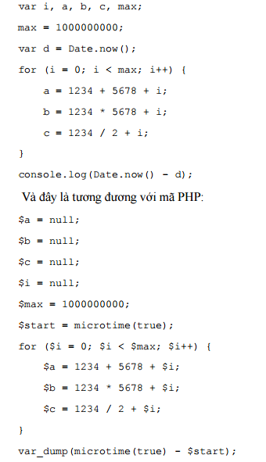
1. Lập trình không đồng bộ
Là lợi thế nếu bạn đã quen thuộc với các phương pháp lập trình không đồng bộ. Tất cả các hàm trong Node.js là không đồng bộ. Do đó, tất cả chạy như các block thread thông thường thay vì chạy nền. Đây là điều quan trọng nhất để nhớ về Node.js. Ví dụ, nếu bạn đang đọc một tập tin trên hệ thống tập tin, bạn phải chỉ định một chức năng gọi lại đó là thực hiện khi đã hoàn thành các hoạt động đọc.
2. Bạn phải làm tất cả
Node.js chỉ là môi trường – điều đó có nghĩa là bạn phải tự làm tất cả. Đó không phải là một server http ngầm định hoặc là bất cứ server nào khác. Điều này có thể là hơi khó hiểu với người mới, nhưng thành công thực sự của nó là đưa lại một hiệu năng đáng kinh ngạc . Một scrits có thể điều phối mọi kết nối với các client. Điều này làm sử dụng ít tài nguyên đưa đến một hiệu quả rất cao. Hình bên là một ví dụ về một ứng dụng Node.js.

Slide 4
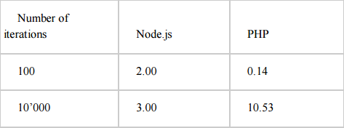
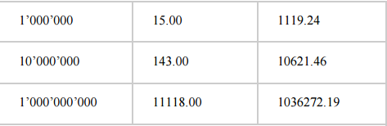
Và giờ ta xem chấm điểm benchmark cho hai đoạn code trên khi chạy trên hai môi trường khác nhau:
Thực hiện chạy hai đoạn code trên từ command line (console command) nên không có trễ thao tác thực thi. Tôi chạy từng thử nghiệm 10 lần và lấy kết quả trung bình. PHP nhanh hơn trong các lần chạy với số lượng nhỏ vòng lặp. Nhưng vấn đề thay đổi khi số lượng vòng lặp tăng lên, số lần xử lý tăng lên thì PHP chạy chậm hơn rất nhiều trong khi Node.js có tốc độ đáng kinh ngạc. Sau tất cả thao tác, PHP chậm hơn 93% so với Node.js.

Slide 5
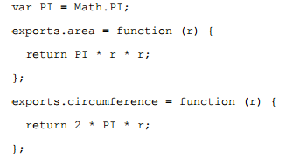
3. Module
Node.js sử dụng một kiến trúc mô-đun để đơn giản hóa việc tạo ra các ứng dụng phức tạp. Mô-đun giống như các thư viện trong C, hoặc các đơn vị trong Pascal. Mỗi module có chứa một tập hợp các chức năng liên quan đến "đối tượng" của các mô-đun. Ví dụ, các mô-đun http chứa các chức năng cụ thể cho HTTP. Node.js cung cấp một vài mô-đun cơ bản để giúp bạn truy cập các tập tin trên hệ thống tập tin, tạo ra trình điều khiển server HTTP và TCP / UDP và thực hiện các chức năng hữu ích khác. Để gọi một modul thật dễ dàng, chỉ cần gọi hàm require() như sau: Var http = require(‘http’);
Hàm require() trả về tham chiếu đến các module quy định. Trong trường hợp của mã này, một tham chiếu đến các module http được lưu trữ trong biến http. Trong đoạn code trên, ta đã truyền tên của module vào trong hàm require(). Việc này chỉ định cho Node.js tìm trong thư mục node_modules module tương ứng để thực hiện. Nếu Node không thấy module tương ứng trong thư mục thì nó sẽ tìm trên global module cache. Bạn cũng có thể chỉ định một module qua một file vật lý qua đường dẫn tương đối hay tuyệt đối như sau: var myModule = require('./myModule.js'); Module được đóng gói từng phần mã. Đoạn mã nằm trong một mô-đun chủ yếu là private - có nghĩa là các chức năng và biến được định nghĩa trong họ chỉ có thể truy cập từ bên trong của các mô-đun. Tuy nhiên, bạn có thể tiếp xúc với chức năng và / hoặc các biến được sử dụng từ bên ngoài của mô-đun. Để làm như vậy, phải sử dụng các đối tượng export với các thuộc tính và phương thức của nó với từng phần mã mà bạn muốn gọi từ bên ngoài. Hãy xem xét các module ví dụ sau đây:
Trong ví dụ này PI là biến private và chỉ được sử dụng bên trong đoạn mã, trong đó có hai hàm area() và circumference() được từ khóa exports chỉ định thì sẽ có thể truy cập được từ bên ngoài.

Slide 6

4. Global Scope
Node là một môi trường chạy javascrip với google V8 engine do đó hỗ trợ chạy được ở server side. Do đó bạn cũng nên tuân thủ các kinh nghiệm mà bạn có trong lập trình với các ứng dụng client-side. Ví dụ khi tạo các biến global trong Node không phải lúc nào cũng có thể tạo. Nhưng bạn có thể tạo dễ dàng các biến hoặc hàm global với cách bỏ từ khóa var trước các biến như sau:
Nhưng các biến global nên tránh sử dụng, và xin nhớ cẩn thận rằng khi khai báo biến thì dùng từ khóa var để thực hiện.
5. Cộng đồng
Cộng đồng phát triển Node.js chủ yếu tập trung ở hai nhóm google : nodejs và nodejs-dev, một kênh IRC là #node.js trên mạng freenode. Có một hội thảo về Node.js là NodeConf được tổ chức thường niên. Hiện nay Node.js được sử dụng bởi nhiều công ty trong đó có Linkedin, Microsoft, Yahoo! và Walmart.

Slide 7
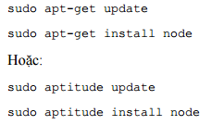
II. Installtation
1. Installing Node.js .
Hiển nhiên là bạn phải học cách cài đặt node trước khi muốn viết và chạy bất cứ ứng dụng nào trên nền node. Cài đặt node thì rất là đơn giản, bạn là người sử dụng window hay linux thì trên website nodejs.org đều đã có những bộ cài tương ứng, bạn chỉ cần download về và cài đặt như thông thường.
Với linux thì bạn sử dụng package manager, bật cửa sổ terminal và type:
Bạn có thể cần thêm Node.js vào danh sách mã nguồn bằng lệnh sau:
Cần trọng khi cài sid packages trên những hệ thống cũ hơn có thể làm hệ thống của bạn bị ảnh hưởng, hay cẩn thận và remove /etc/apt/sources.list.d/sid.list sau khi bạn cài xong Node.

Slide 8

2. Installing New Modules
Node.js có một ứng dụng quản lý packages, đó là Node Packgate Manager (NPM). Ứng dụng này tự động được cài đặt khi bạn cài Node.js và bạn dùng NPM để cài đặt các module khác. Để cài đặt một module, bạn mở cửa sổ command line của node.js ra, vào đường dẫn tương ứng và nhập lệnh:
Không phụ thuộc vào hệ điều hành bạn dùng, lệnh trên sẽ cài module mà bạn mong muốn chỉ định.
III. Các object cơ bản
1. Global Objects (đối tượng toàn cục)
Như chúng ta đã biết, hệ thống mô-đun của node không khuyến khích việc sử dụng biến toàn cục, tuy nhiên node cung cấp một globals quan trọng để sử dụng. Việc đầu tiên và quan trọng nhất là tiến trình global, cho thấy nhiều thao tác như quá trình truyền tín hiệu, xuất cảnh, proccess id (pid), và nhiều hơn nữa. Globals khác, chẳng hạn như console obiects được cung cấp cho những người sử dụng để viết JavaScript cho trình duyệt web.

Slide 9

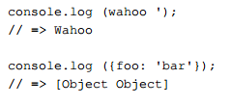

a. Console
Các console obiects sử dụng một số lệnh được sử dụng để xuất thông tin để stdout hoặc stderr. Chúng là các lệnh như:
Phương pháp console obiects được sử dụng thường xuyên nhất là console.log(), mà chỉ đơn giản là viết cho stdout và gắn một nguồn cấp dữ liệu dòng (\ n
Còn một lệnh có chức năng như console.log() đó là console.info().
Giống hệt nhau để console.log(), tuy nhiên viết cho stderr.
Còn một lệnh có chức năng như console.error()đó là console.warn().

Slide 10



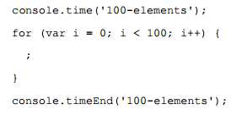
Sử dụng phương pháp inspect() của mô-đun sys khá-in các đối tượng đến stdout.
Nếu expression bị đánh giá là có giá trị là false thì AssertionError sẽ đưa ra message được cho.
Đánh dấu thời gian bắt đầu.
Thời gian kết thúc, được ghi vào đầu ra.Ví dụ:

Slide 11

In một tập stack các dấu vết stderr của vị trí hiện tại.
b. Process
Các process object gắn liền với goodies. Trước tiên, chúng ta sẽ có một cái nhìn tại một số thuộc tính cung cấp thông tin về node process đó:
process.version
Chuỗi phiên bản nút, ví dụ:
process.execPath
Đường dẫn đến thư mục thực thi chính của chương trình "/ usr / local / bin / node"
process.platform
Các nền tảng bạn đang sử dụng. Ví dụ, "darwin".
process.pid
Các process ID.
process.stdout ()
Một luồng có thể ghi được đến stdout.

Slide 12



Ví dụ: Định nghĩa về console.log().
process.stderr ()
Tương tự như process.stdout() nhưng ở đây là ghi đến stderr. process.stderr() và process.stdout() là không giống như luồng khác trong Node, khi viết chúng thường bị blocking. Chúng bị blocking trong trường hợp mà chúng liên quan đến các tập tin thường xuyên hoặc mô tả tập tin TTY. Trong trường hợp chúng liên quan đến các pipes, chúng không bị blocking như những luồng khác.
process.cwd ()
Trả về thư mục làm việc hiện tại. Ví dụ:
process.chdir ( )
Thay đổi thư mục làm việc hiện tại.

Slide 13
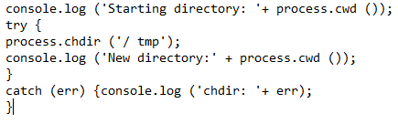
process.getuid ( )
Trả về số user ID của process đang chạy.
process.setuid ( )
Thiết lập user ID có hiệu lực cho quá trình đang chạy. Phương pháp này chấp nhận cả một số ID, cũng như một chuỗi. Ví dụ cả hai process.setuid(501), và process.setuid('tj') đều hợp lệ.
process.getgid ( )
Trả về số group ID của process đang chạy.
process.setgid ( )
Tương tự như process.setuid() tuy nhiên được sử dụng trong group, cũng chấp nhận một số giá trị hoặc chuỗi đại diện. Ví dụ, process.setgid(20) hoặc process.setgid('www').
process.chdir (directory)
Thay đổi thư mục làm việc hiện tại của process hoặc đưa một ngoại lệ nếu thất bại.

Slide 14
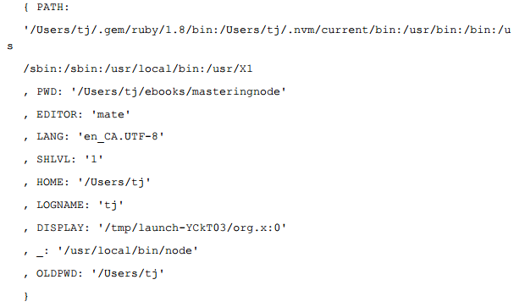
process.env
Một đối tượng có chứa các biến môi trường của người sử dụng. Ví dụ:

Slide 15
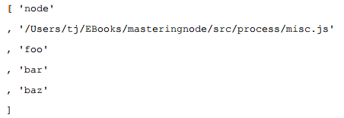
process.argv
Khi thực hiện một tập tin với các nút thực thi process.argv cung cấp truy cập vào các vector đối số, giá trị đầu tiên là nút thực thi, thứ hai là tên tập tin, và giá trị còn lại là các đối số được thông qua. Ví dụ, tập tin nguồn của chúng ta ./src/process/misc.js có thể được thực hiện bằng cách chạy:
mà chúng ta gọi console.dir(process.argv), xuất ra như sau:
process.exit ([code])
Lệnh process.exit() là đồng nghĩa với hàm C exit(), trong đó code > 0 được biết là thất bại, hoặc 0 được biết là thành công. Khi được gọi, việc exit được phát ra, cho phép một thời gian ngắn để chế biến tùy ý để xảy ra trước khi process.reallyExit() được gọi với mã trạng thái nhất định.

Slide 16
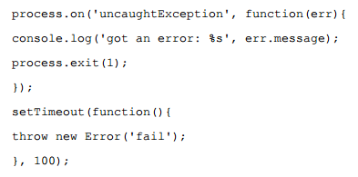
process.on ( )
Process tự nó đã là một EventEmitter, cho phép bạn làm những điều như lắng nghe cho các trường hợp ngoại lệ chưa bị bắt thông qua sự kiện uncaughtException:
process.kill (pid, [signal])
Lệnh process.kill() gửi tín hiệu thông qua pid nhất định, mặc định cho SIGINT. Trong ví dụ dưới đây, chúng ta gửi tín hiệu SIGTERM đến quá trình cùng một nút để minh họa bẫy tín hiệu, sau đó chúng ta ra " terminating " và thoát ra. Lưu ý rằng thời gian chờ thứ hai của 1000 mili giây là không bao giờ đạt được.

Slide 17
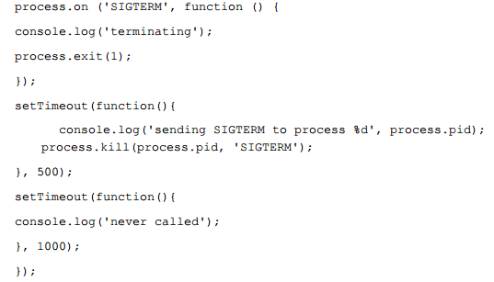
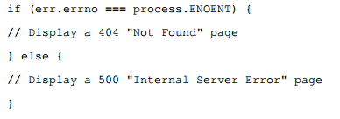
Ví dụ:
Errno
Process object này lưu trữ của các con số báo hiệu lỗi tại máy chủ, tham khảo những gì bạn sẽ tìm thấy trong C-land. Ví dụ, process.EPERM đại diện cho một lỗi dựa trên sự cho phép, trong khi process.ENOENT đại diện cho một tập tin hoặc thư mục bị thiếu. Thông thường đây là những được sử dụng trong các ràng buộc để thu hẹp khoảng cách giữa C++ và JavaScript, nhưng chúng hữu ích cho việc xử lý các trường hợp ngoại lệ như:

Slide 18
c. Buffers
Cơ bản JavaScript là Unicode thân thiện, nhưng không phải với dữ liệu nhị phân. Khi giao tiếp với luồng TCP hoặc hệ thống tập tin, liệu nhị phân cần thiết để xử lý các luồng octet. Node cung cấp một số phương pháp cho việc khai thác, tạo và sử dụng luồng octet.
Để xử lý các dữ liệu nhị phân, node cung cấp cho chúng ta với các đối tượng toàn cục. Buffer là tương tự như một mảng các số nguyên, nhưng tương ứng với việc cấp phát bộ nhớ thô bên ngoài V8 heap. Buffer không thể được thay đổi kích cỡ. Có một số cách để xây dựng một trường hợp bộ đệm, và nhiều cách bạn có thể thao tác dữ liệu của nó.
Chuyển đổi giữa Buffers và các đối tượng chuỗi JavaScript đòi hỏi một phương pháp mã hóa rõ ràng. Dưới đây là chuỗi các bảng mã khác nhau
'ascii' - 7 bit dữ liệu ASCII duy nhất. Phương pháp mã hóa này là rất nhanh chóng, và sẽ loại bỏ các bit cao nếu thiết lập. Lưu ý rằng việc mã hóa này chuyển đổi một ký tự null ('\ 0' hoặc '\ u0000') vào 0x20 (mã ký tự của một không gian). Nếu bạn muốn chuyển đổi một ký tự null vào 0x00, bạn nên sử dụng 'utf8'.
'utf8' - Nhiều byte mã hóa ký tự Unicode. Nhiều trang web và các định dạng tài liệu khác sử dụng UTF-8.
utf16le - 2 hoặc 4 byte, ký tự Unicode mã hóa ít về cuối. Các cặp đại diện (U 10.000 FFFF 10 U) được hỗ trợ.
'UCS2' - Tương tự 'utf16le'.
'base64' - Mã hóa chuỗi Base64.
'binary' - Một cách mã hóa dữ liệu nhị phân thành chuỗi bằng cách sử dụng 8 bit đầu tiên của mỗi ký tự. Phương pháp mã hóa này bị phản đối và nên tránh sử dụng các đối tượng bộ đệm nếu có thể. Mã hóa này sẽ được loại bỏ trong các phiên bản tương lai của Node.
'hex' - Mã hóa mỗi byte là hai ký tự thập lục phân.

Slide 19
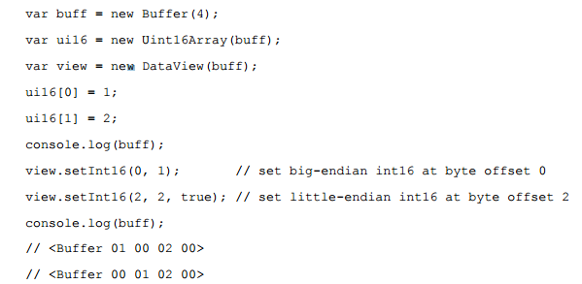

Buffer cũng có thể được sử dụng xem mảng kiểu và DataViews.
Cách đơn giản nhất để xây dựng một bộ đệm từ một chuỗi chỉ đơn giản là sử dụng chuỗi như là tham số đầu tiên. Như bạn có thể nhìn thấy trong đăng nhập, bây giờ chúng ta có một đối tượng bộ đệm có chứa 5 byte dữ liệu được đại diện trong hệ thập lục phân.

Slide 20
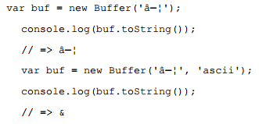
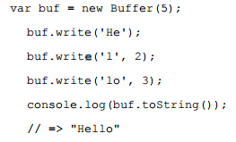
Theo mặc định, mã hóa là "utf8", nhưng điều này có thể được thay đổi bằng cách đi qua một chuỗi như là đối số thứ hai. Ví dụ, dấu chấm lửng dưới đây sẽ được in stdout như kí tự "&" khi trong bảng mã " ascii ".
Bộ đệm cũng có thể được tạo ra với một số nguyên đại diện cho số lượng các byte được phân bổ, sau đó chúng ta có thể gọi lệnh write(), cung cấp một offset và mã hóa. Dưới đây, chúng ta cung cấp một offset của 2 byte cuộc gọi thứ hai của chúng ta để write() (buffering "Hel") và sau đó viết 2 byte với offset của 3 (completing "Hello")

Slide 21
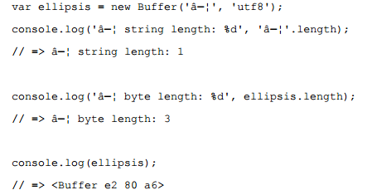

The .length của một trường hợp bộ đệm chứa byte chiều dài của luồng (stream), trái ngược với chuỗi cục bộ, chỉ đơn giản là trả lại số ký tự. Ví dụ, kí tự ellipsis 'â-¦' bao gồm ba byte, do đó, các bộ đệm sẽ phản ứng với chiều dài byte (3), và không phải là chiều dài ký tự (1)
Để xác định độ dài byte của một chuỗi cục bộ, truyền đến lệnh Buffer.byteLength().
API được viết bằng một cách như vậy mà nó giống như là String. Ví dụ, chúng ta có thể làm việc với các " slices" của bộ đệm bằng cách truyền offset cho câu lệnh Slice():

Slide 22

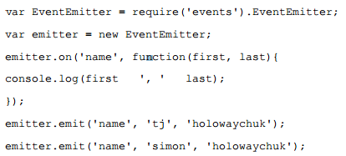
Ngoài ra, khi đợi một chuỗi, chúng ta có thể truyền offset đến Buffer#toString():
2. Sự kiện (Event).
Khái niệm về một "sự kiện" là rất quan trọng trong node, và được sử dụng rất nhiều trong suốt module chính của chương trình và module của bên thứ 3. Module sự kiện chính của Node cung cấp cho chúng ta với một hàm tạo, EventEmitter
a. EventEmitter
Thông thường một đối tượng kế thừa từ EventEmitter, tuy nhiên ví dụ nhỏ dưới đây minh họa API. Đầu tiên chúng ta tạo ra một emitter, sau đó chúng ta có thể xác định bất kỳ số lượng callbacks sử dụng emitter.on() phương pháp, mà chấp nhận tên của các sự kiện và các đối tượng tùy ý thông qua như là dữ liệu. Khi emitter.emit() được gọi, chúng ta chỉ required để truyền các tên sự kiện, theo sau bởi bất kỳ số lượng tham số (trong trường hợp này các chuỗi tên đầu tiên và cuối cùng).

Slide 23
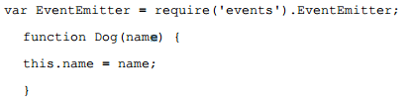
b. Kế thừa từ EventEmitter ( Inheriting From EventEmitter ).
Được sử dụng phổ biến và thiết thực của EventEmitter là tính kế thừa từ nó. Điều này có nghĩa là chúng ta có thể giữ nguyên EventEmitter nguyên mẫu mà không bị ảnh hưởng trong khi sử dụng API của nó đối với phương tiện riêng của chúng ta.
Để làm như vậy, chúng ta bắt đầu bằng cách xác định các hàm khởi tạo Dog, trong đó tất nhiên sẽ bark từ thời gian đến thời gian (còn được biết đến như một sự kiện).
Ở đây chúng ta kế thừa từ EventEmitter vì vậy chúng ta có thể sử dụng các phương thức mà nó cung cấp, chẳng hạn như EventEmitter#on() và EventEmitter#emit (). Nếu thuộc tính proto bị loại trừ, đừng lo lắng, chúng sẽ được trở lại này sau.

Slide 24
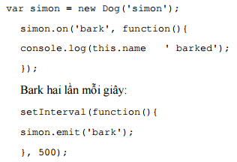
Bây giờ chúng ta có Dog được thành lập, chúng ta có thể tạo ra ... Simon! Khi Simon bark, chúng ta có thể cho stdout biết bằng cách gọi console.log() với callback. Callback chính nó được gọi là trong ngữ cảnh của các đối tượng
c. Loại bỏ các sự kiện lắng nghe (Removing Event Listeners).
Như chúng ta đã biết, lắng nghe sự kiện chỉ đơn giản là hàm đó được gọi khi chúng ta emit() một sự kiện. Chúng ta có thể loại bỏ những người nghe bằng cách dùng lệnh removeListener(type, callback), mặc dù điều này không được dùng thường xuyên.
Trong ví dụ dưới đây, chúng ta phát ra thông báo "foo bar" mỗi 300 mili giây, trong đó có một cuộc gọi lại của console.log(). Sau 1000 mili giây, chúng ta gọi removeListener() với các đối số tương tự mà tôi đã thông qua on() ban đầu. Chúng ta cũng có thể sử dụng removeAllListeners(type), trong đó loại bỏ tất cả các người nghe được đăng ký type nhất định.

Slide 25
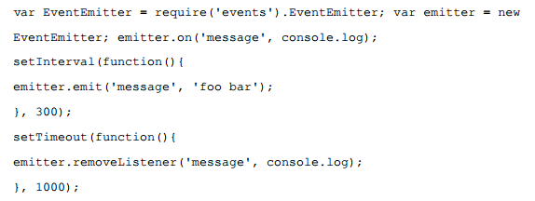

3. Luồng ( Streams ).
Streams là một khái niệm quan trọng trong nút. Các luồng API là một cách duy nhất để xử lý luồng giống như dữ liệu. Ví dụ, dữ liệu có thể được xem trực tiếp một tập tin, trực tiếp vào một socket để đáp ứng một HTTP request, hoặc trực tiếp từ một nguồn chỉ cho đọc như stdin. Để bây giờ, chúng ta sẽ tập trung vào các API, để lại các chi tiết cụ thể luồng chương sau:
a. Readable Streams
Readable Streams được xem như một HTTP request kế thừa từ EventEmitter để lộ dữ liệu đến qua các sự kiện. Việc đầu tiên của những sự kiện này là sự kiện dữ liệu, là một đoạn tùy ý của các dữ liệu được truyền đi để xử lý sự kiện như là một trường hợp đệm ( Buffer instance ).

Slide 26
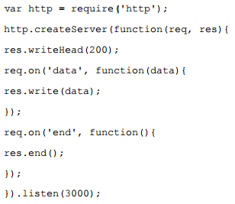
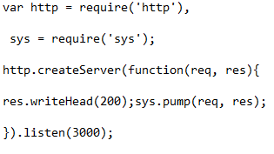
Một sự kiện quan trọng khác là kết thúc, đại diện cho sự kết thúc của dữ liệu sự kiện. Ví dụ, đây là một HTTP echo server, chỉ đơn giản là "simply" các request body data thông qua các response. Vì vậy, nếu chúng ta POST "hello world", response của chúng ta sẽ là " hello world ".
Module sys thực sự có một chức năng được thiết kế đặc biệt cho hành động "simply" này, apply tên sys.pump(). Nó chấp nhận một luồng đọc như là đối số đầu tiên, và viết dòng thứ hai.

Slide 27

stream.readable
Giá trị boolean được mặc định là true, nhưng sẽ thành false sau khi xảy ra một lỗi, luồng đến một 'kết thúc', hoặc destroy() được gọi.
stream.setEncoding ([encoding])
Làm cho 'data' sự kiện phát ra một chuỗi thay vì một bộ đệm. encoding có thể là 'utf8', 'utf16le'('UCS2'),'ascii', hoặc 'hex'. Mặc định là 'utf8'. Như chúng ta biết, chúng ta có thể gọi toString() trên một bộ đệm để trả về một chuỗi đại diện của dữ liệu nhị phân.
Tương tự như vậy, chúng ta có thể gọi setEncoding() trên một luồng, sau đó dữ liệu sự kiện sẽ phát ra chuỗi
stream.pause ()
Vấn đề là một tín hiệu tư vấn cho các lớp giao tiếp cơ bản, yêu cầu không có thêm dữ liệu được gửi cho đến khi resume() được gọi.
Lưu ý rằng, do tính chất tư vấn, luồng nhất định sẽ không được tạm dừng ngay lập tức, và do đó, sự kiện 'data' có thể được phát ra cho một khoảng thời gian không xác định, ngay cả sau khi pause() được gọi.
stream.resume ()
Tiếp tục lại sự kiện 'data' sau khi pause().

Slide 28
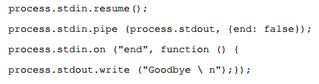
stream.destroy ()
Đóng tập tin mô tả cơ bản. Stream là không còn có thể ghi và cũng không thể đọc được.
Các dòng sẽ không phát ra bất kỳ chi tiết 'data', hoặc sự kiện 'kết thúc'. Bất kỳ dữ liệu ghi xếp hàng sẽ không được gửi đi. Các luồng được tải sự kiện 'close' khi nguồn lực của mình đã được xử lý.
stream.pipe (destination, [options])
Đây là một phương pháp Stream.prototype có sẵn trên tất cả các luồng.
Kết nối này đọc dòng để WriteStream điểm đến. Dữ liệu đến trên luồng này được ghi đến đích. Các luồng đích và nguồn được giữ đồng bộ bằng cách tạm dừng và khôi phục khi cần thiết. Chức năng này trả về các luồng đích.
Theo mặc định end() được gọi là điểm đến khi đi qua luồng nguồn phát ra cuối cùng, do đó, điểm đến mà không thể ghi được. {end: false} là tùy chọn để giữ cho luồng đích mở.
Điều này giữ process.stdout mở rằng "Goodbye" có thể được viết ở cuối.

Slide 29

b. Writable Stream.
Một lớp cơ sở cho việc tạo ra các Writable Stream. Tương tự như Readable Stream, bạn có có thể tạo ra các lớp con bằng cách ghi đè không đồng bộ khi sử dụng câu lệnh
stream.writable
Giá trị boolean được mặc định đó là true, nhưng sẽ thành false sau khi lỗi xảy ra hoặc end() /destroy() được gọi.
stream.Write (string, [encoding])
Viết chuỗi với encoding cho luồng. Trả về true nếu chuỗi đã được bỏ vào bộ đệm kernel. Trả về false để cho biết rằng bộ đệm kernel đã đầy, và dữ liệu sẽ được gửi đi trong tương lai. Sự kiện 'drain' sẽ cho biết khi nào bộ đệm kernel là rỗng một lần nữa. Việc mã hóa mặc định 'utf8'.
stream.end ()
Kết thúc dòng với EOF hoặc FIN. Cuộc gọi này sẽ cho phép hàng đợi ghi dữ liệu được gửi trước khi đóng luồng.
stream.end (string, encoding)
Gửi chuỗi với mã hóa nhất định và chấm dứt dòng với EOF hoặc FIN. Điều này rất hữu ích để giảm số lượng các gói tin gửi đi.

Slide 30
stream.end (buffer)
Tương tự như trên, nhưng với một bộ đệm.
stream.destroy ()
Đóng mô tả tập tin cơ bản. Stream là không còn có thể ghi và cũng không thể đọc được. các luồng sẽ không phát ra bất kỳ chi tiết 'data', hoặc sự kiện 'kết thúc'. Bất kỳ hàng đợi dữ liệu ghi sẽ không được gửi đi. các luồng được tải sự kiện 'close' khi tài nguyên của mình đã được xử lý
stream.destroySoon ()
Sau khi ghi hàng đợi được giải phóng, đóng tập tin mô tả. destroySoon() vẫn có thể hủy ngay lập tức, miễn là không có dữ liệu còn lại trong hàng đợi để viết.
4. File System
Để làm việc với hệ thống tập tin, node cung cấp module "fs". Các lệnh thực thi các hoạt động POSIX, và hầu hết các phương pháp làm việc đồng bộ hoặc không đồng bộ. Chúng ta sẽ xem xét làm thế nào để sử dụng cả hai, sau đó thiết lập lựa chọn tốt hơn.

Slide 31
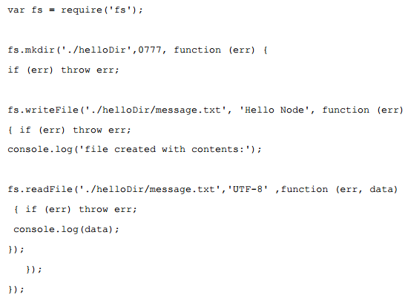
a. Làm việc với tập tin hệ thống.
Cho phép bắt đầu với một ví dụ cơ bản làm việc với tập tin hệ thống. Ví dụ này tạo một thư mục, tạo ra một tập tin bên trong nó, sau đó viết nội dung của tập tin đến console:

Slide 32
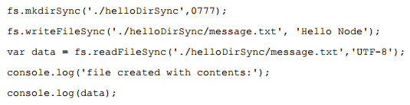
Rõ ràng trong ví dụ trên, ứng với mỗi callback đều đặt trong callback trước đây được gọi là callbacks chainable. Mô hình này cần được theo sau khi sử dụng phương pháp không đồng bộ, không có đảm bảo rằng các hoạt động sẽ được hoàn thành theo thứ tự họ đang tạo ra. Điều này có thể dẫn đến hành vi không thể đoán trước.
Ví dụ có thể được viết lại để sử dụng một cách tiếp cận đồng bộ:Ví dụ có thể được viết lại để sử dụng một cách tiếp cận đồng bộ:
Nó là tốt hơn để sử dụng phương pháp không đồng bộ trên các máy chủ với một tải cao, như các phương pháp đồng bộ sẽ làm cho toàn bộ quá trình để ngăn chặn và chờ cho các hoạt động để hoàn thành. Điều này sẽ ngăn chặn bất kỳ kết nối đến hoặc các sự kiện khác.

Slide 33
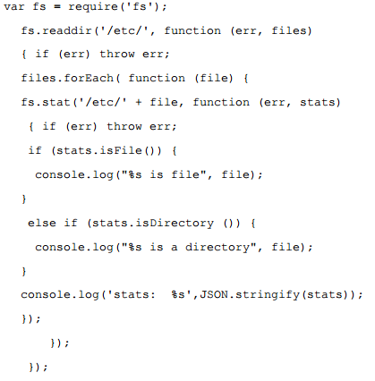
b. File thông tin
Các đối tượng fs.Stats có chứa thông tin về một tập tin hoặc thư mục cụ thể. Điều này có thể được sử dụng để xác định loại đối tượng mà chúng ta đang làm việc. Trong ví dụ này, chúng ta đang nhận được tất cả các đối tượng tập tin trong một thư mục và hiển thị cho dù chúng là một tập tin hoặc một đối tượng thư mục.

Slide 34
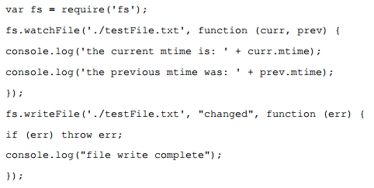
c. Xem các tập tin
Một tập tin cũng có thể được unwatched bằng cách sử dụng phương pháp gọi fs.unwatchFile. Cách này chỉ nên sử dụng một lần khi tập tin không còn cần được giám sát.

Slide 35
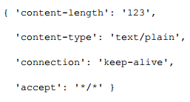
5. HTTP
Để sử dụng HTTP server và client phải dùng lệnh require('http'). Các giao diện HTTP trong Node được thiết kế để hỗ trợ nhiều tính năng của các giao thức truyền thống khó sử dụng. Trong đó, có thể là đoạn mã hóa, tin nhắn. HTTP headers được biểu diễn bởi một đối tượng như thế này:
Key được lowercased và giá trị không được sửa đổi
http.STATUS_CODES
Một bộ sưu tập của tất cả các mã trạng thái tiêu chuẩn của HTTP response, và mô tả ngắn gọn cho từng cái. Ví dụ, http.STATUS_CODES [404] === 'Not Found'.

Slide 36
http.createServer ([requestListener])
Trả về một đối tượng web server mới. RequestListener là một chức năng được tự động thêm vào sự kiện 'request'.
http.createClient ([port], [host])
Hàm này bị phản đối sử dụng, hãy sử dụng http.request() để thay thế. Xây dựng một HTTP client mới. Port và host tham chiếu đến máy chủ để được kết nối.
a. Class: http.Server
server.listen(port, [hostname], [backlog], [callback])
Bắt đầu chấp nhận các kết nối trên port chỉ định và hostname. Nếu hostname được bỏ qua, các server sẽ chấp nhận các kết nối trực tiếp đến bất kỳ địa chỉ IPv4 (INADDR_ANY). Để nghe một socket unix, cung cấp một tên tập tin thay vì port và hostname. Backlog là chiều dài tối đa của hàng đợi kết nối đang chờ. Chiều dài thực tế sẽ được xác định bởi hệ điều hành thông qua các thiết lập sysctl như tcp_max_syn_backlog và somaxconn trên Linux. Giá trị mặc định của tham số này là 511 (không phải 512). Hàm này là không đồng bộ. Gọi lại tham số cuối cùng sẽ được thêm vào như là một listener cho sự kiện 'listen'.

Slide 37
server.listen (path, [callback])
Bắt đầu một máy chủ socket UNIX lắng nghe cho các kết nối trên đường dẫn nhất định. Hàm này là không đồng bộ. Gọi lại tham số cuối cùng sẽ được thêm vào như là một người biết lắng nghe cho sự kiện'listen'.
server.listen (handle, [callback])
Các đối tượng có thể được thiết lập để xử lý một máy chủ hoặc socket, hoặc đối tượng {fd: <n> }.
Lắng nghe trên một mô tả tập tin không được hỗ trợ trên Windows.
Chức năng này là không đồng bộ. Gọi lại tham số cuối cùng sẽ được thêm vào như là một người biết lắng nghe cho sự kiện 'listen'.
server.close ([callback])
Dừng server và chấp nhận các kết nối mới.
server.maxHeadersCount
Giới hạn tối đa headers count đến, là 1000 theo mặc định. Nếu thiết lập là 0 - không có giới hạn được áp dụng.

Slide 38
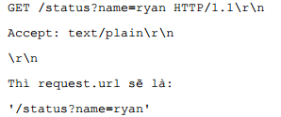
b. Class: http.ServerRequest.
Đối tượng này được tạo ra trong nội bộ của một máy chủ HTTP - không phải bởi người sử dụng - và thông qua như là đối số đầu tiên để một listener 'request'. Request thực hiện các giao diện Readable Streams.
request.method
Yêu cầu một chuỗi. Chỉ đọc. Ví dụ: 'GET', 'DELETE'.
request.url
Yêu cầu chuỗi URL. Câu lệnh này chỉ chứa các URL theo thực tế trong HTTP request. Nếu request là:

Slide 39
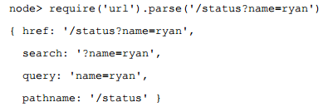
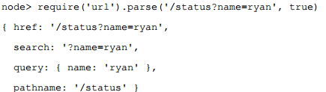
Nếu bạn muốn để phân tích các URL thành các phần của nó, bạn có thể sử dụng require('url').parse(request.url). Ví dụ:
Nếu bạn muốn trích xuất các params từ chuỗi truy vấn, bạn có thể sử dụng require('querystring').parse, hoặc thông qua các đối số thứ hai để require('url').parse. Phân tích cú pháp. Ví dụ:

Slide 40
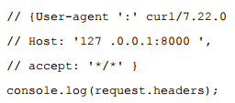
request.headers
Đọc bản đồ duy nhất của tên header và giá trị. Tên header là lower-cased. Ví dụ:
request.trailers
Chỉ đọc HTTP trailer (nếu có).
request.httpVersion
Phiên bản giao thức HTTP như một chuỗi. Chỉ đọc. Ví dụ: '1.1 ', '1.0'. Ngoài ra request.httpVersionMajor là số nguyên đầu tiên và request.httpVersionMinor là thứ hai.
request.setEncoding ([encoding])
Thiết lập mã hóa cho cơ chế request. Xem stream.setEncoding() để biết thêm thông tin.
request.pause ()
Tạm dừng request từ các sự kiện phát ra. Rất hữu ích để tăng tốc tải lên.
request.resume ()
Tiếp tục lại request tạm dừng.

Slide 41
request.connection
Các đối tượng net.Socket kết hợp với kết nối. Với hỗ trợ HTTPS, sử dụng request.connection.verifyPeer() và request.connection.getPeerCertificate() để có được thông tin xác thực của client.

Slide 42


THANK FOR WATCHING!!!

